Slide 1
Психическое здоровье как
универсальное право человека
Буянцева Ирина Николаевна Психолог психиатрического
медико-реабилитационного отделения
ГБУЗ СОКПБ

Slide 2
Психическое здоровье —
это состояние благополучия, при котором человек осознает свои способности, может справляться с ежедневными жизненными нагрузками, продуктивно работает и вносит вклад в жизнь общества

Slide 3
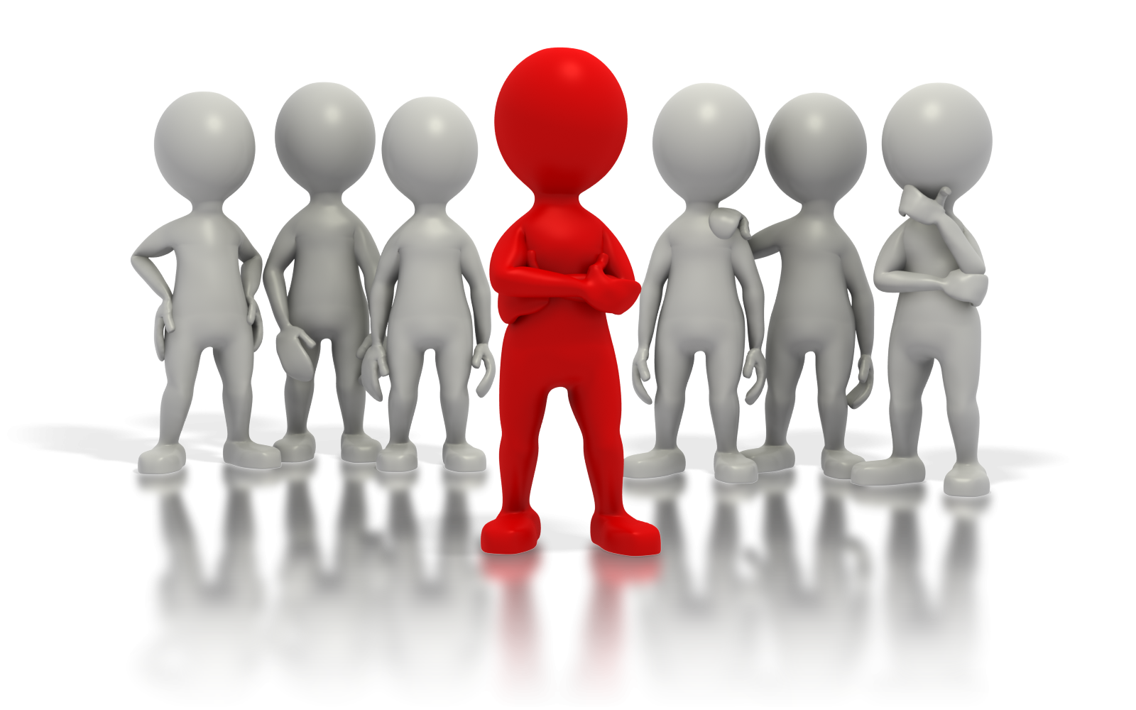
По данным Всемирной организации здравоохранения более 450 миллионов людей по всему миру страдают от психических расстройств

Slide 4
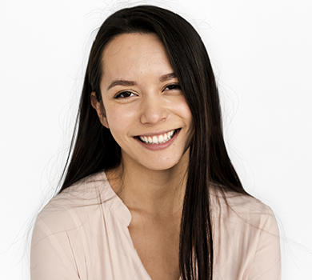
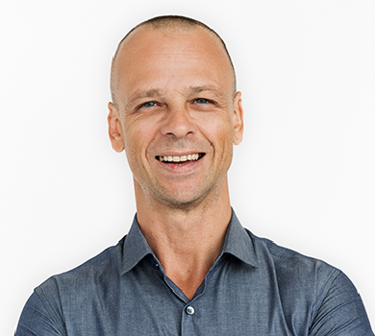
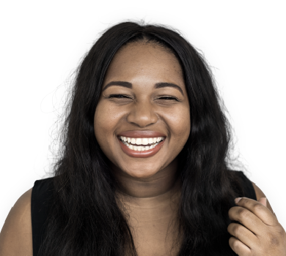
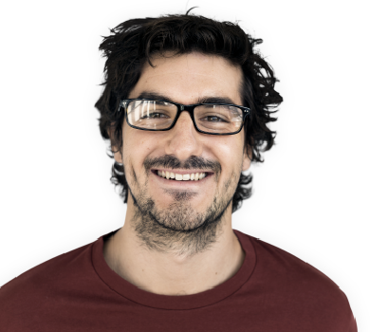
Каждый человек имеет право на доступ к качественной помощи в области психического здоровья

Slide 5
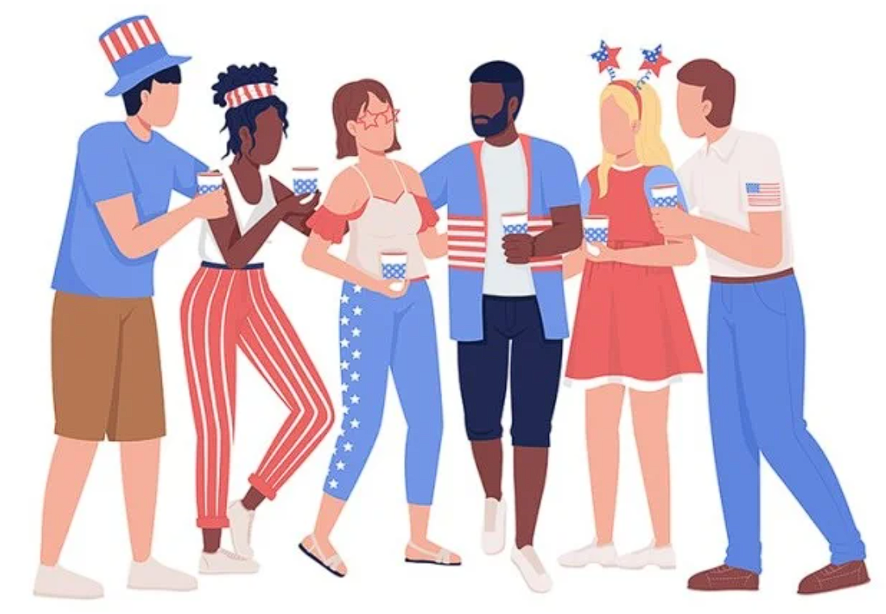
Стигматизация людей с психическими расстройствами является одной из главных преград на пути к их выздоровлению. Нам необходимо изменить общественное восприятие, создать безопасную среду

Slide 6
2010 г. Психиатрическое медико-реабилитационное отделение

Slide 7
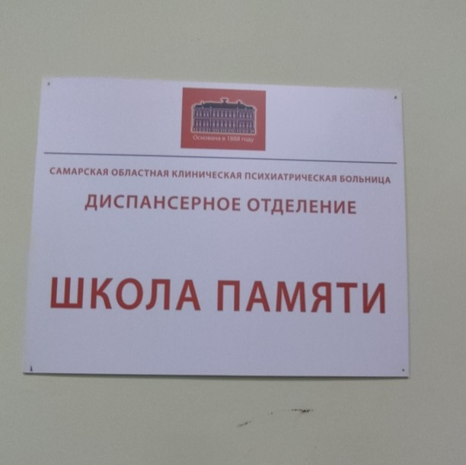
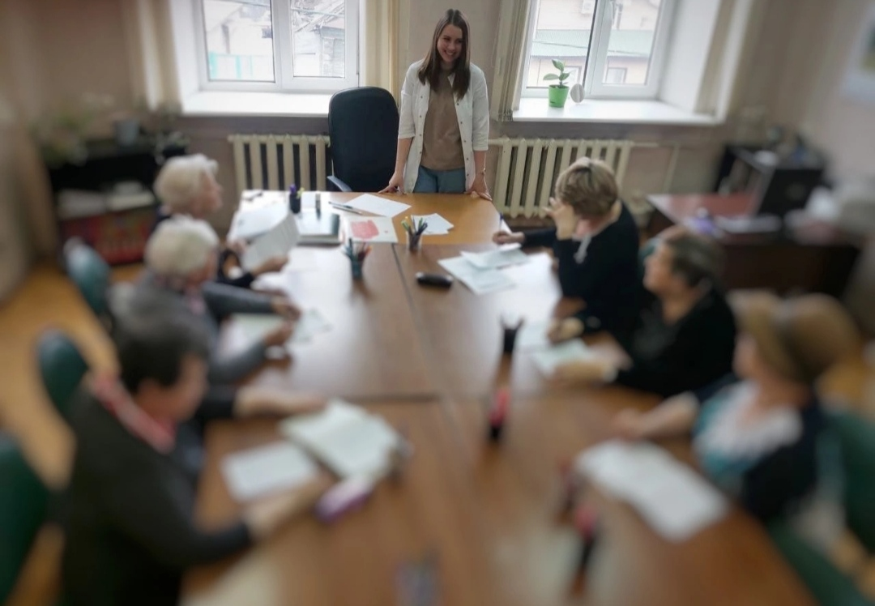
2020 г. «Школа памяти»

Slide 8
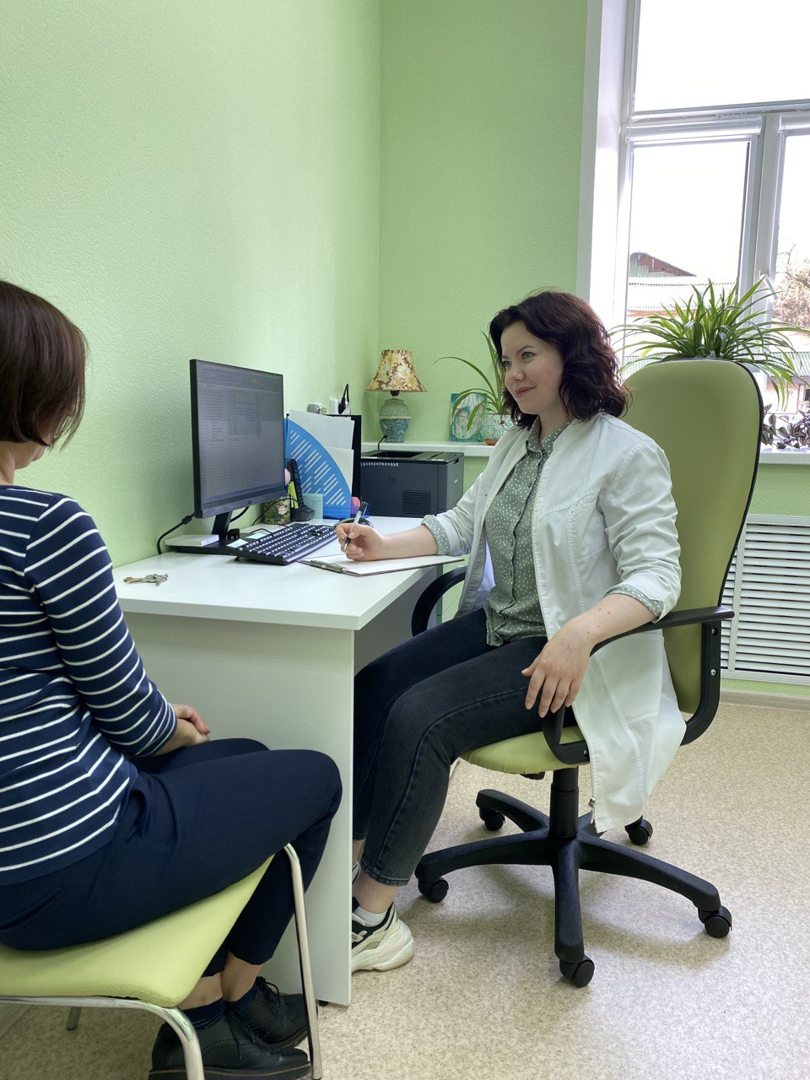
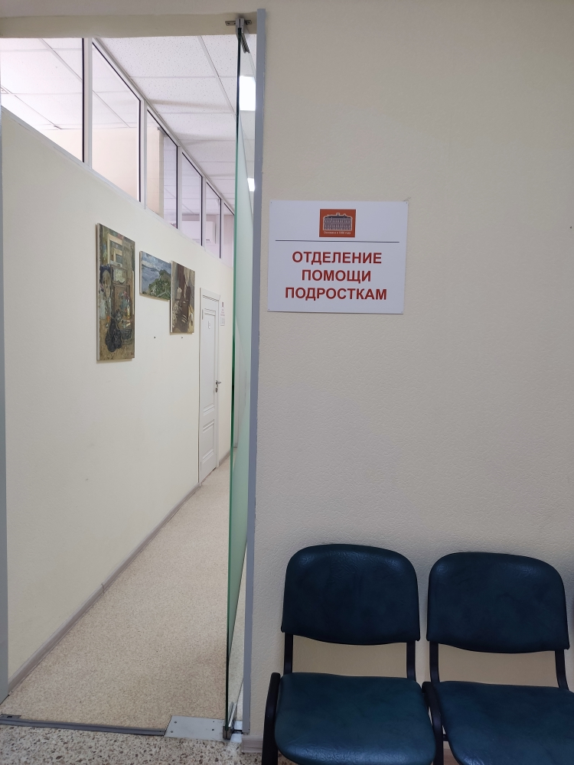
2022 г. Отделение помощи подросткам

Slide 9
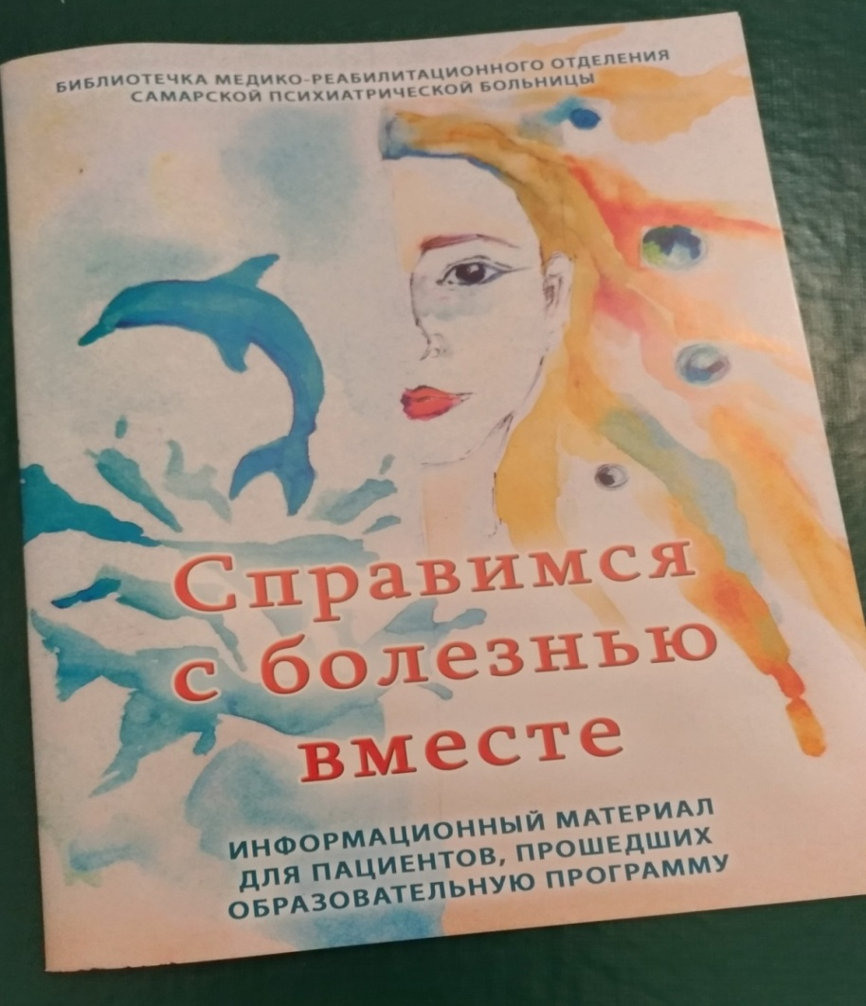
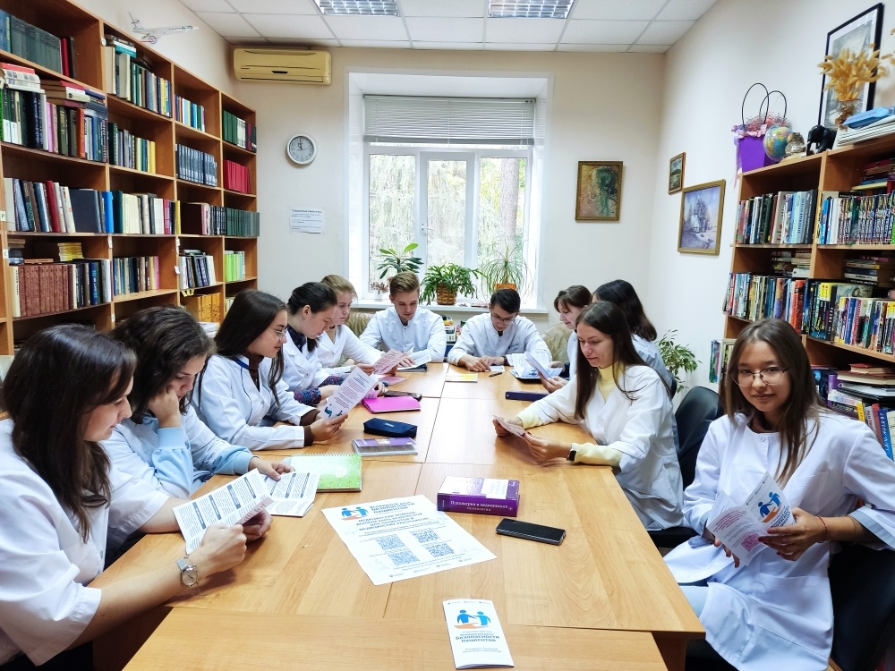
Психообразовательные группы

Slide 10
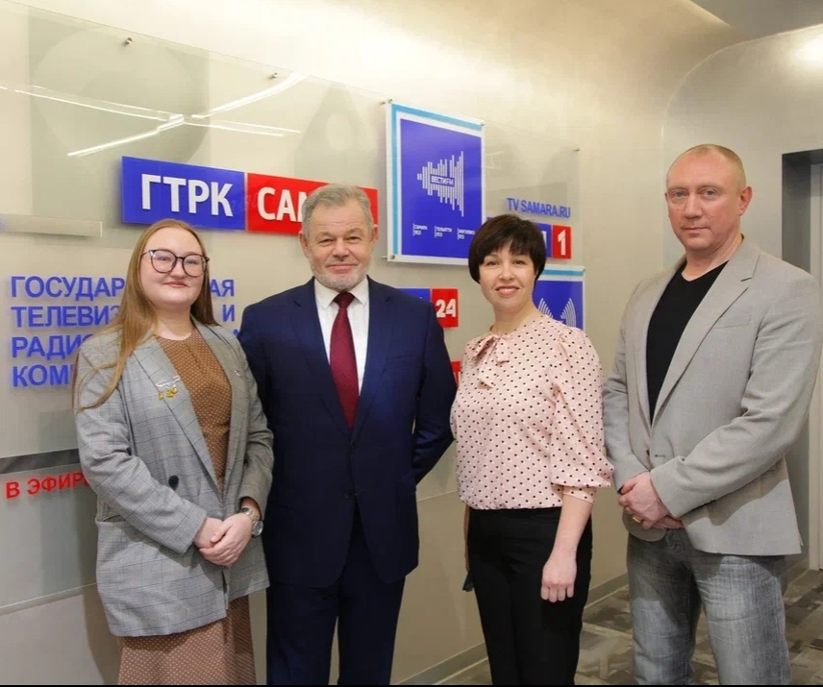
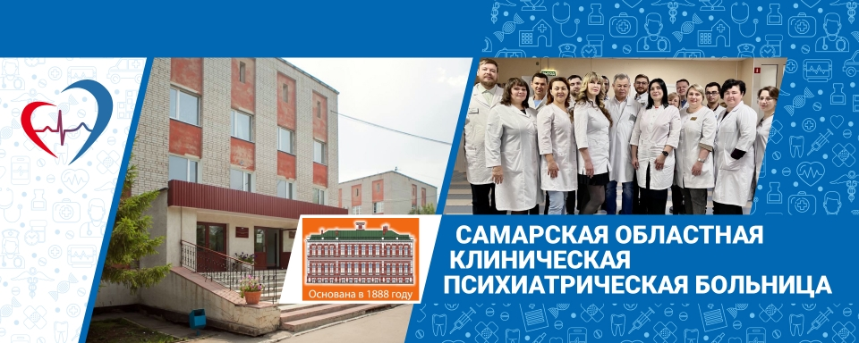
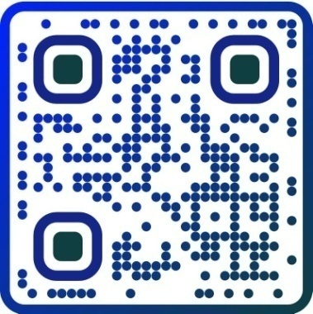
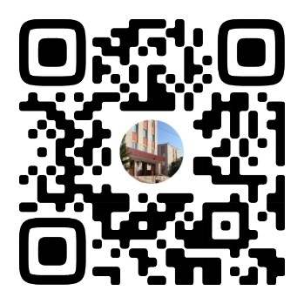
Психопросвещение

Slide 11
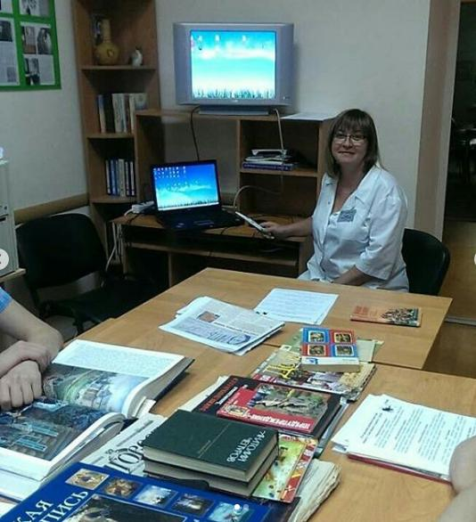
Метакогнитивный тренинг

Slide 12
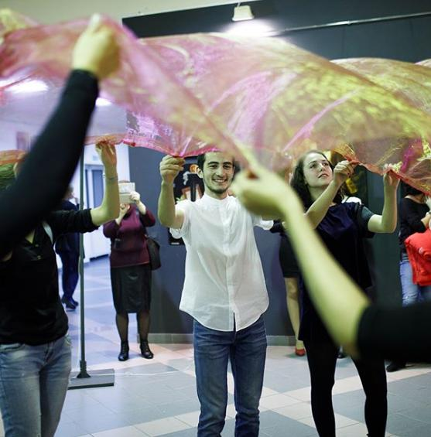
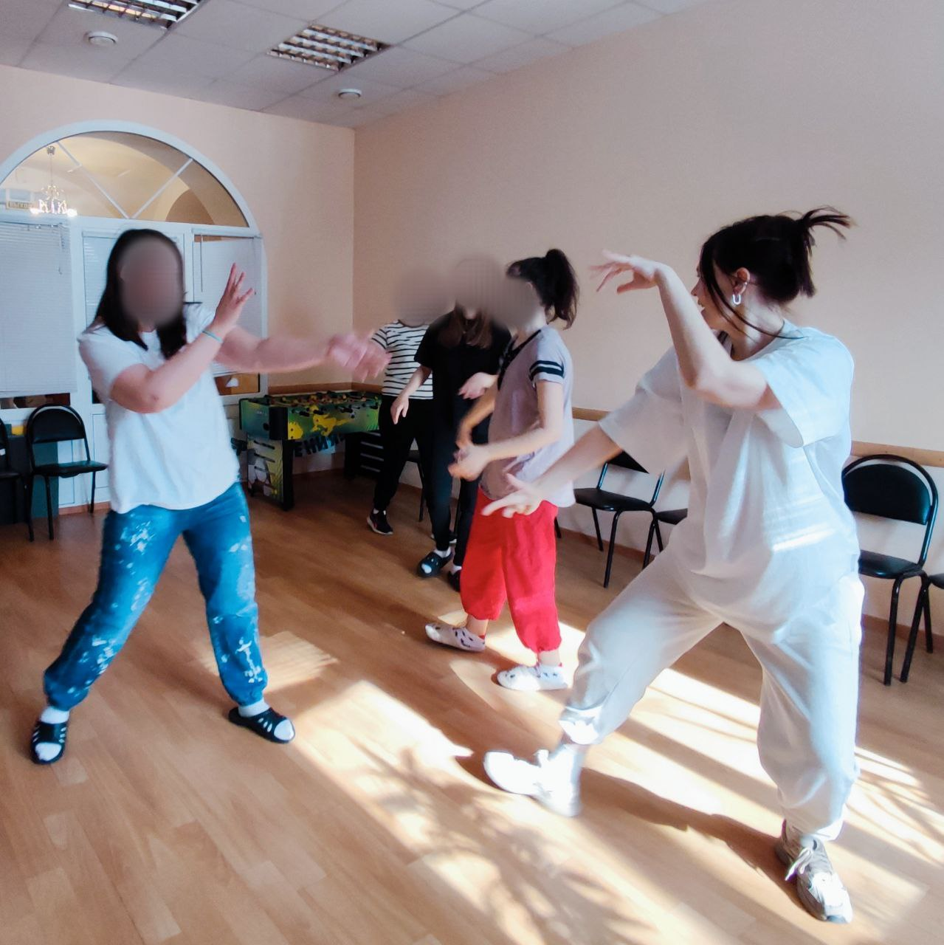
Танце-двигательная терапия

Slide 13
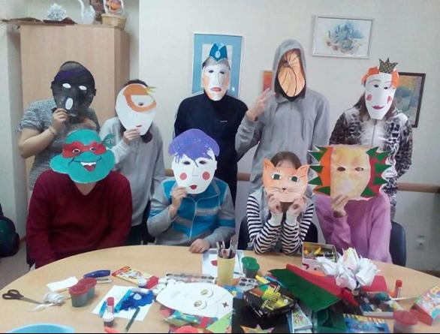
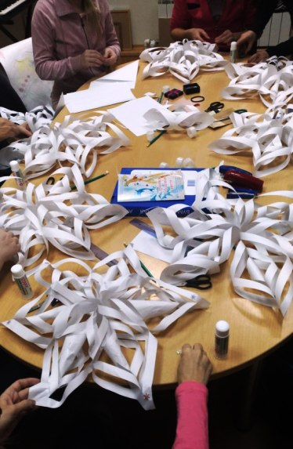
Арт-терапия

Slide 14
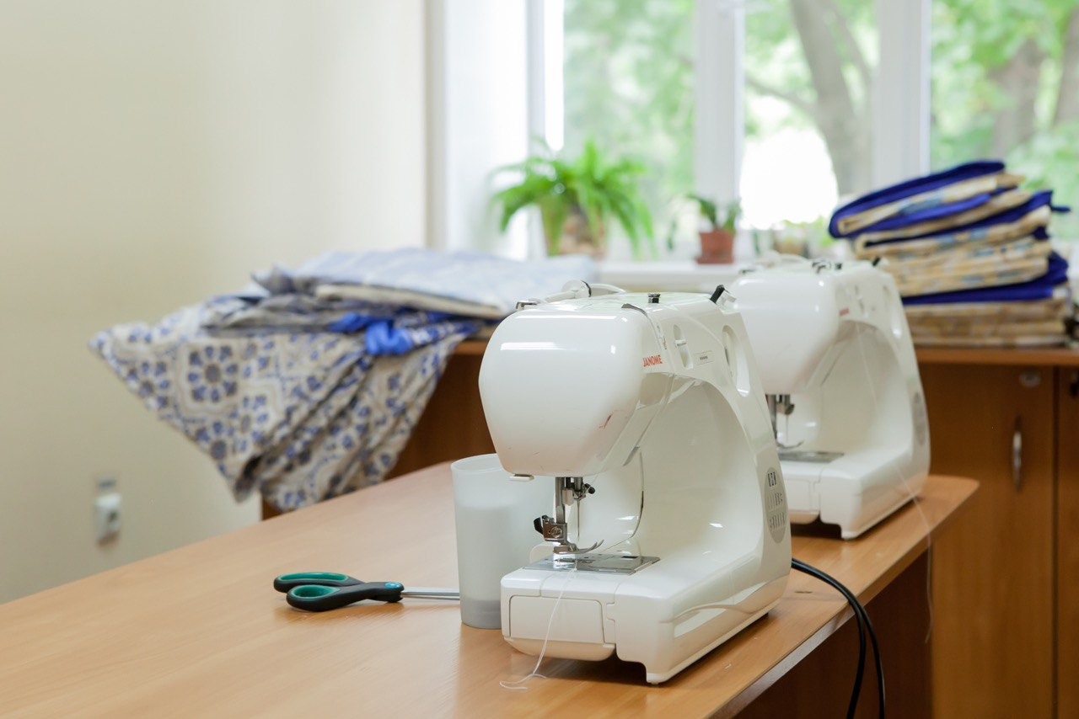
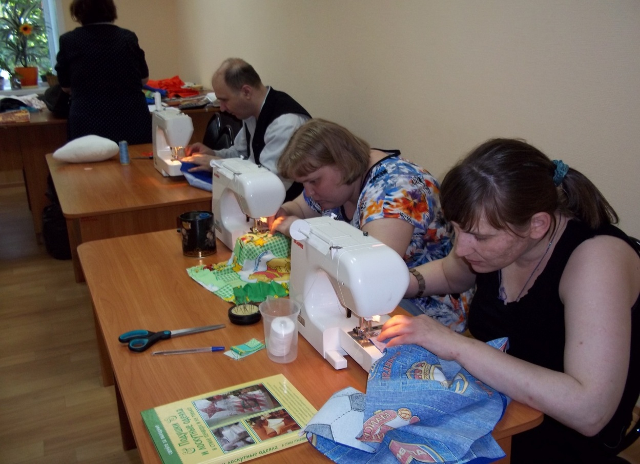
Швейное дело

Slide 15
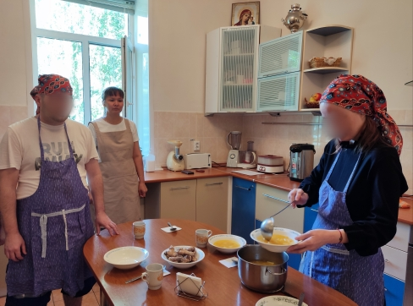
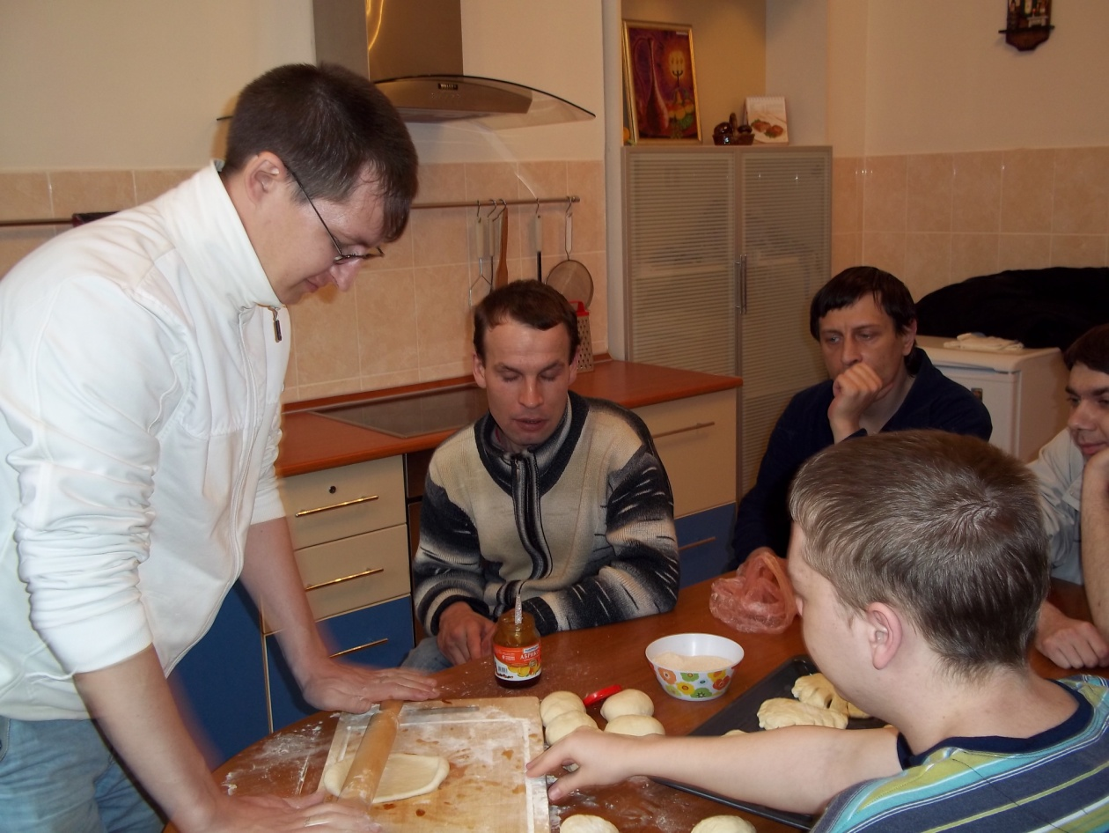
Кулинарное дело

Slide 16
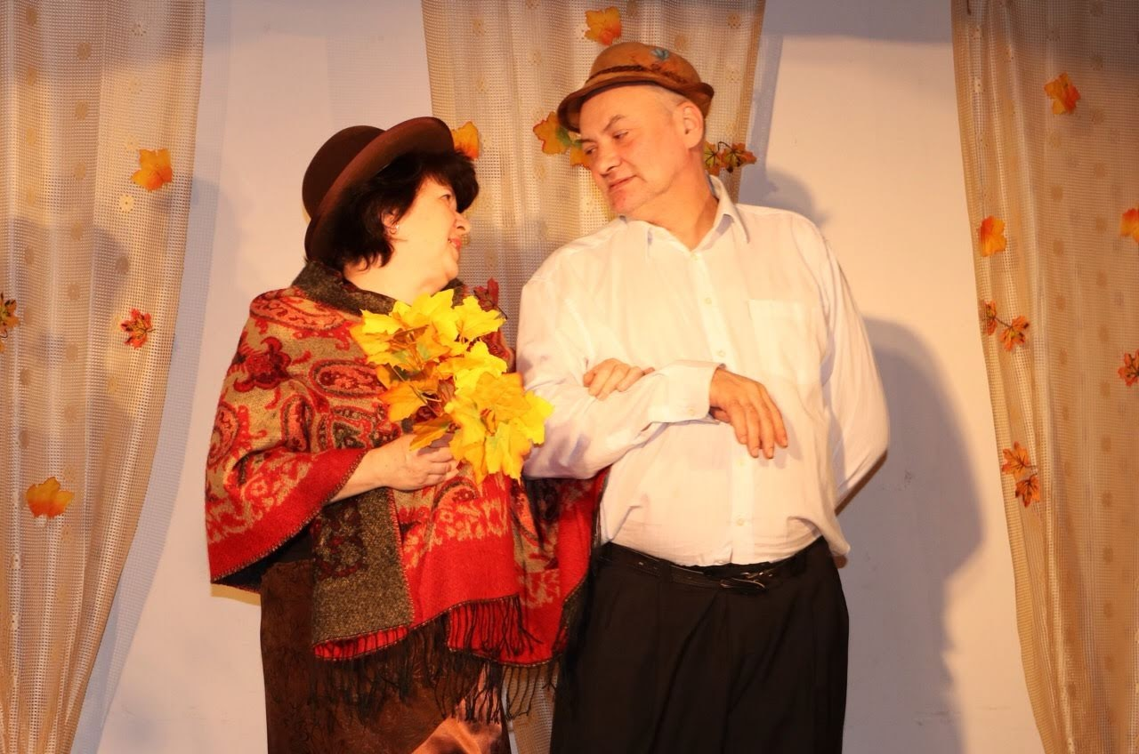
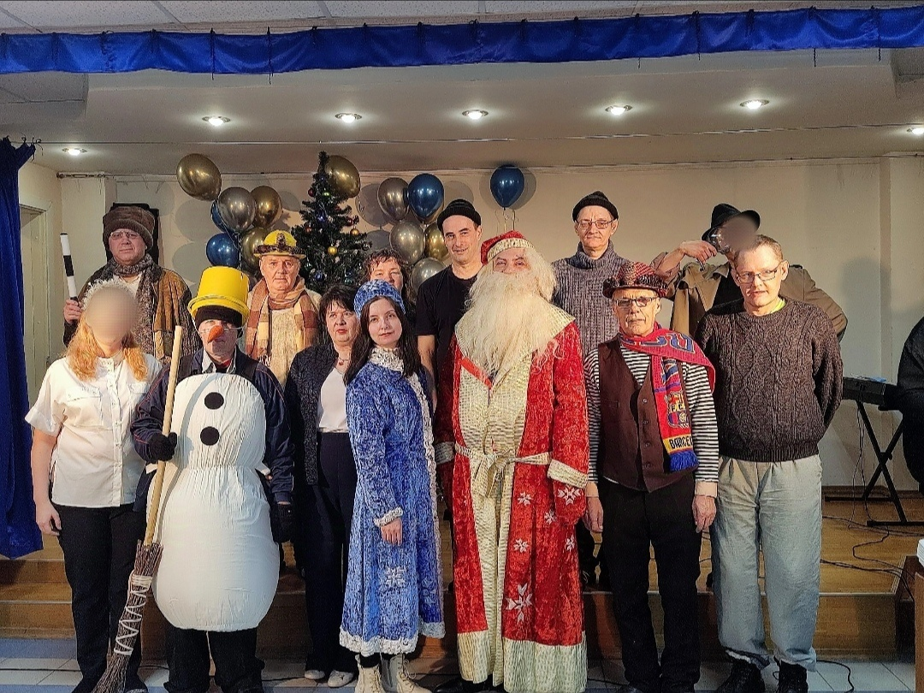
Театральная студия

Slide 17
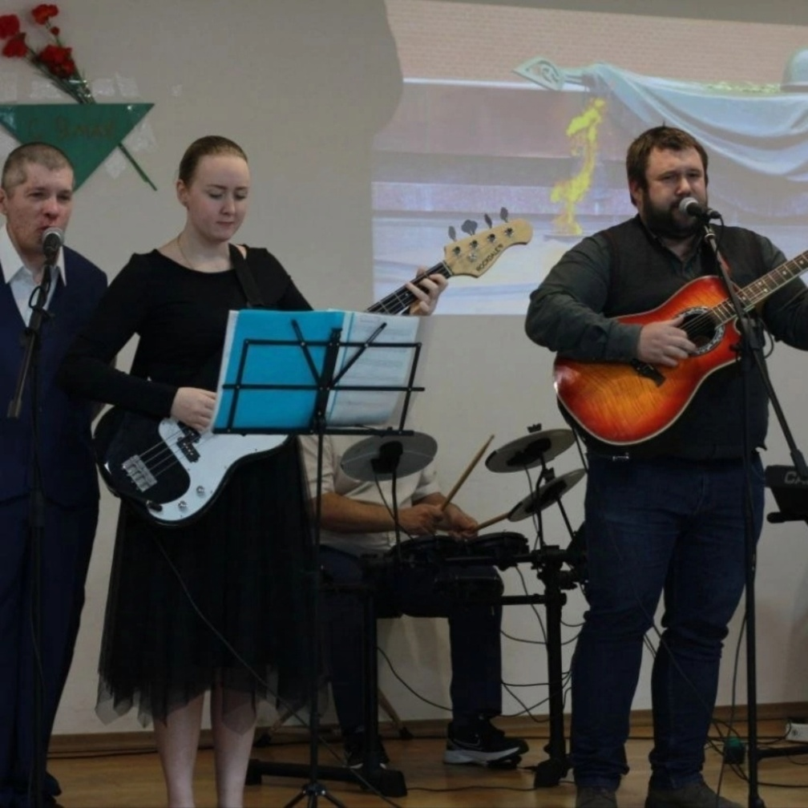
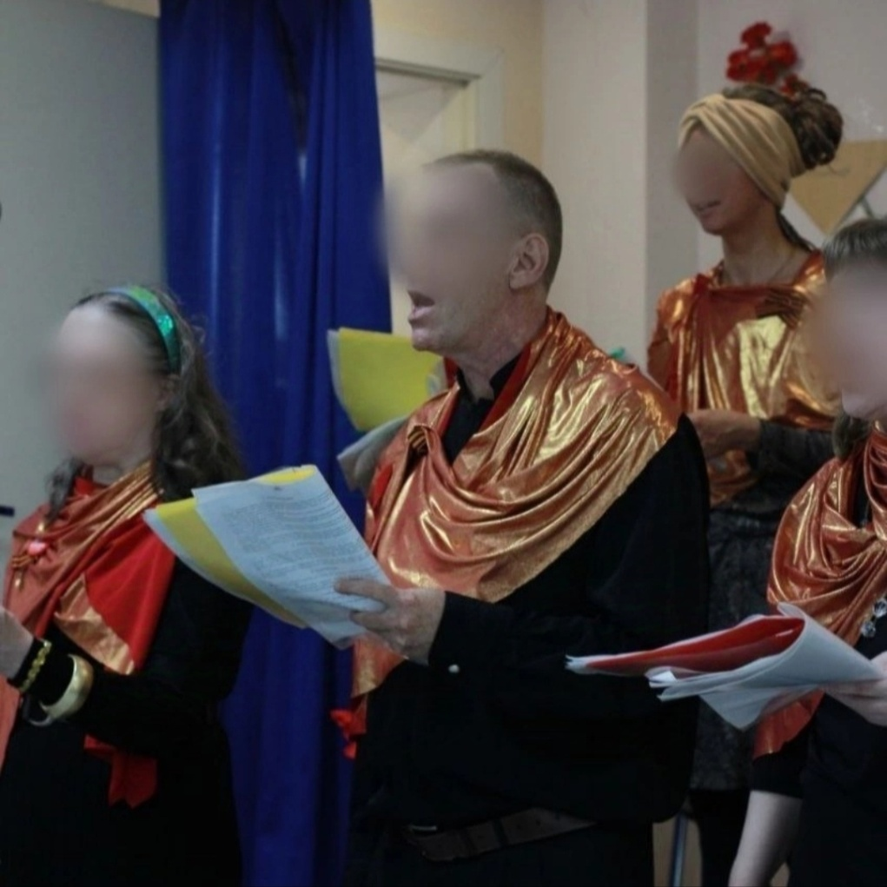
Вокально-инструментальный ансамбли и Хоровая студия

Slide 18
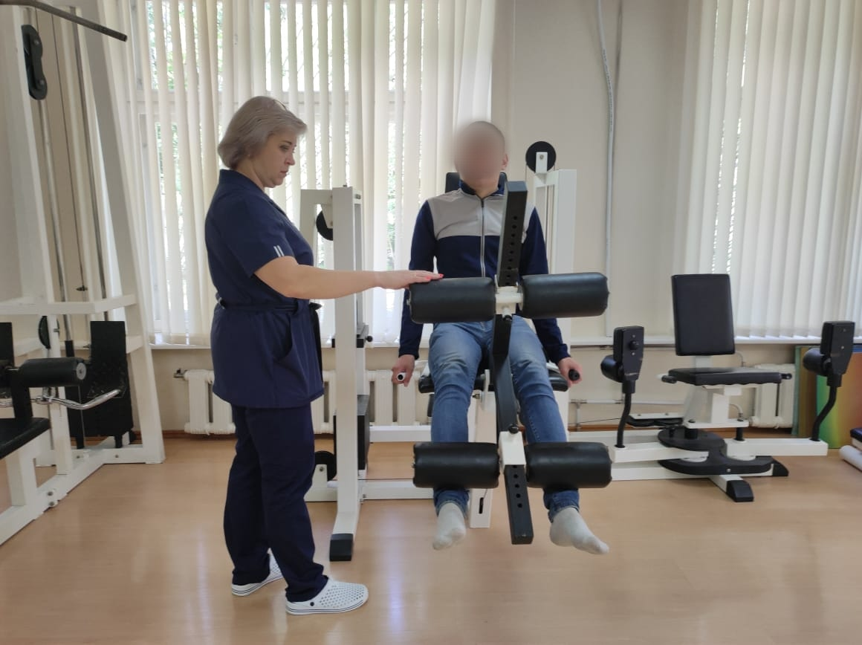
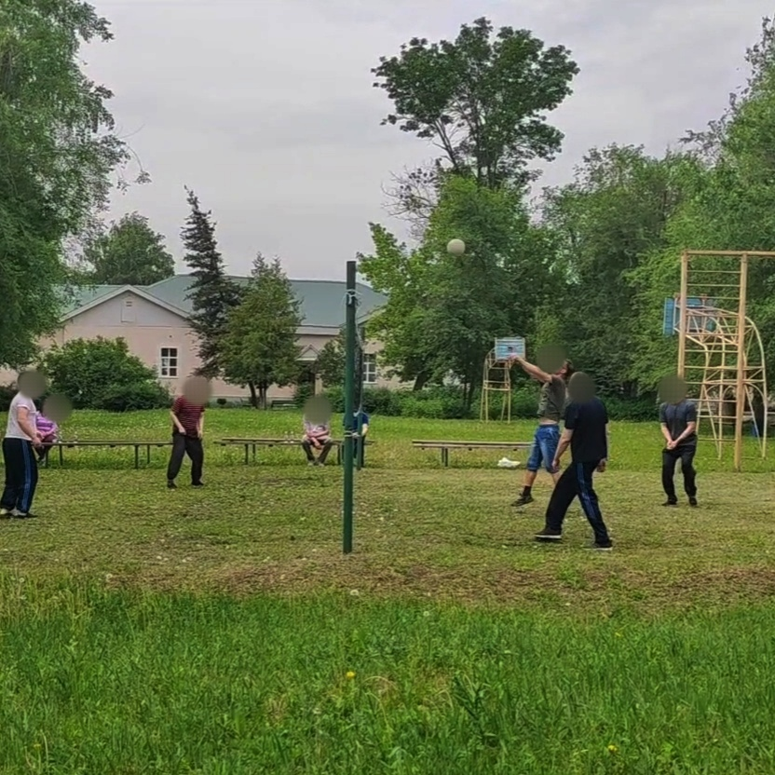
Лечебная физкультура

Slide 19
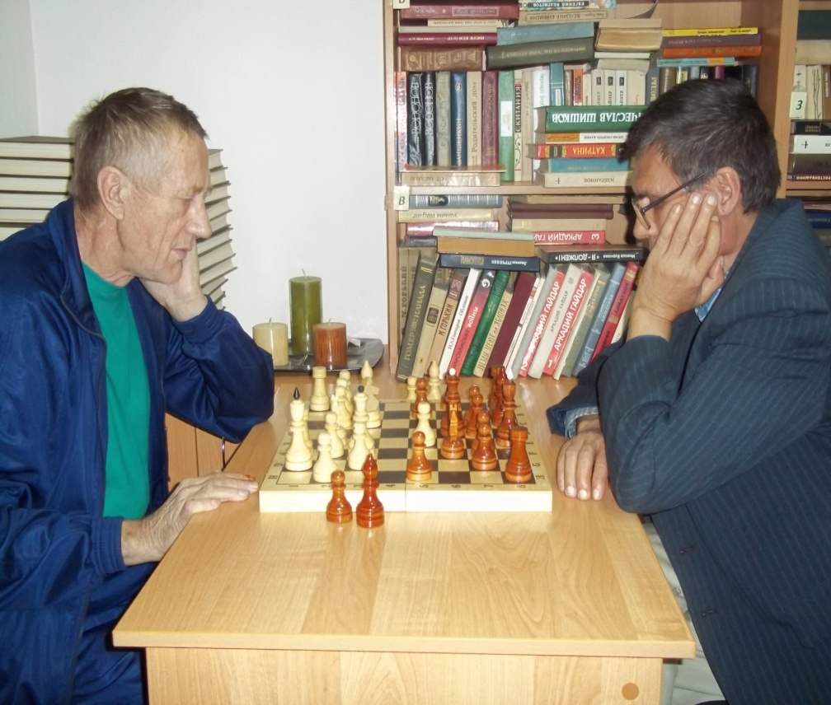
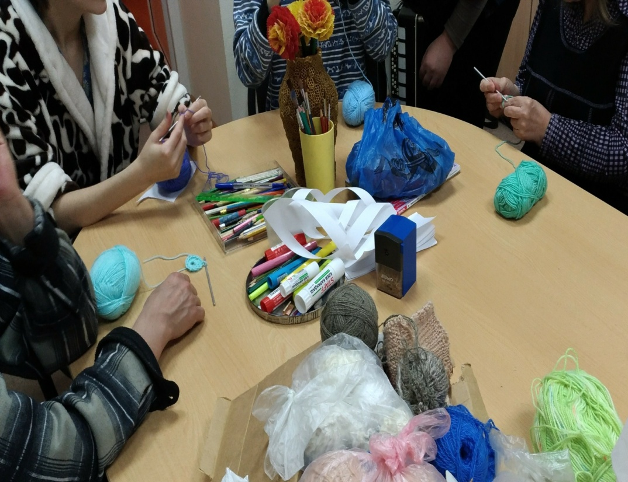
Досуговые мероприятия

Slide 20
Психическое здоровье — это не только индивидуальная ответственность; это коллективная задача, требующая совместных усилий

Slide 21
Психическое здоровье как универсальное право человека
Спасибо за внимание
Буянцева Ирина Николаевна Психолог психиатрического медико-реабилитационного отделения ГБУЗ СОКПБ

